Slide 1
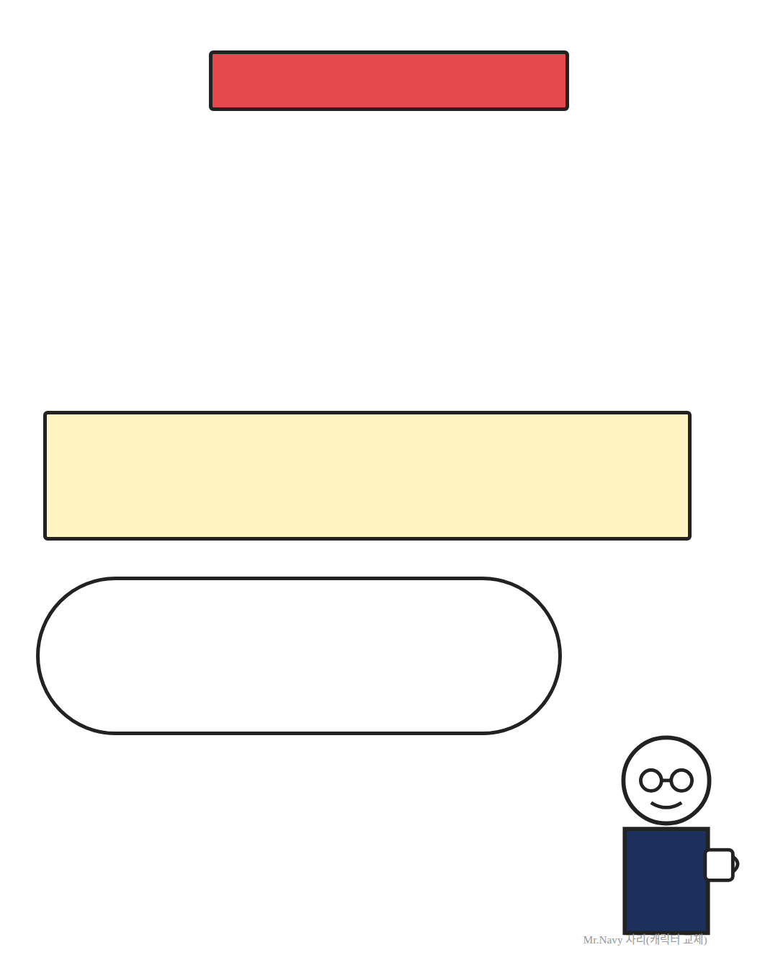
AI 부업 정리본.zip
그림 못 그려도
AI 그림 판다?
의뢰 · 인스타툰 · 이모티콘 · 작업보조
실제 파는 방식 4가지 정리했는데..
근데 모르고 팔면
내 그림도 못 지킨다고?!
수익 보장 X · 법률 자문 아님 · 판매 전 체크용
Notes:
캐릭터: Mr. Navy: 낙서 스케치북을 들고 머리 긁적, 다른 손 컵(새끼손가락)

Slide 2
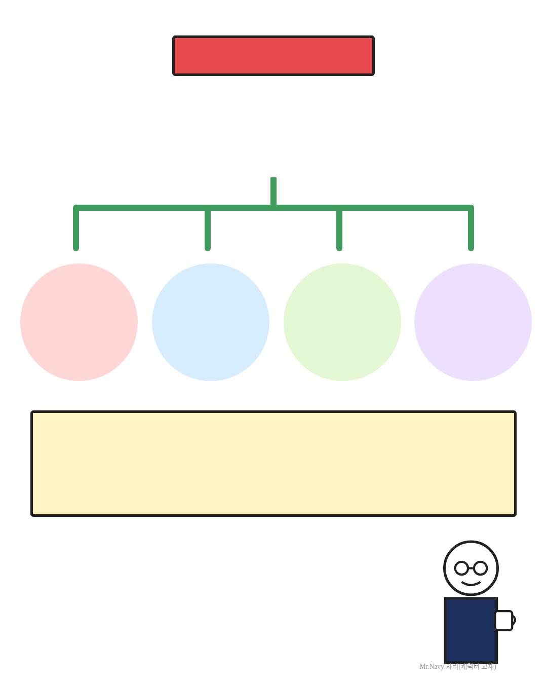
한눈에 보기
어디서 어떻게 파나?
①
의뢰 제작
②
인스타툰
③
이모티콘
④
작업 보조
공통점: AI 그림 '그 자체'보다
기획·수정·고객 응대에 돈이 붙어요
영상·기사 속 사례 기준 · 금액은 본인 주장이라
누구나 같은 돈을 번다는 뜻 아님
Notes:
캐릭터: Mr. Navy: 손가락으로 원 4개 가리킴

Slide 3
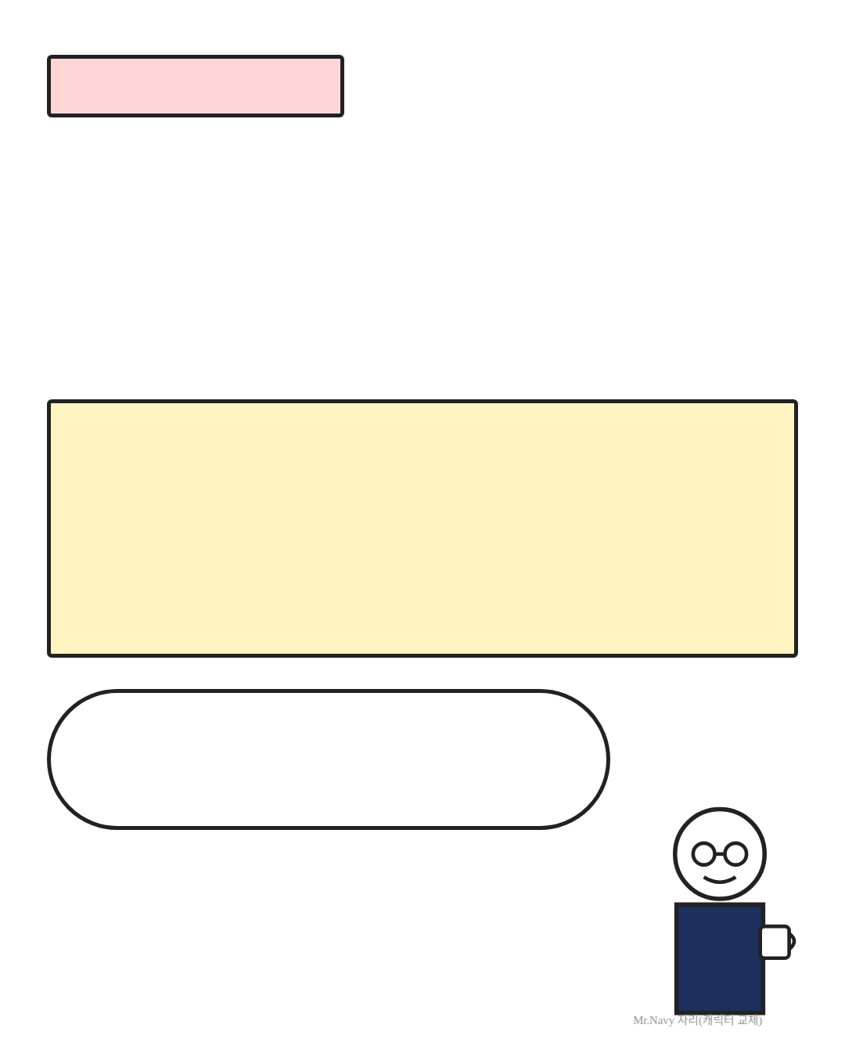
① 의뢰 제작
쿠팡 상세페이지
1건 100~150만원?
1. 챗GPT로 '칸(섹션)'별 기획
2. 비슷한 참고 이미지 캡처 → 첨부해 생성
3. 포토샵 '생성형 채우기'로 배경
4. 만들어 둔 템플릿에 글·사진만 교체
마감은 '예상 + 하루'로
약속하기!
영상 속 주장: 섹션 1칸 몇만~20만원, 재구매 많음
(Y2 09:45 · 04:30)
Notes:
캐릭터: Mr. Navy: 고구마 상자 앞에서 노트북 (도시락 칸 그림)

Slide 4
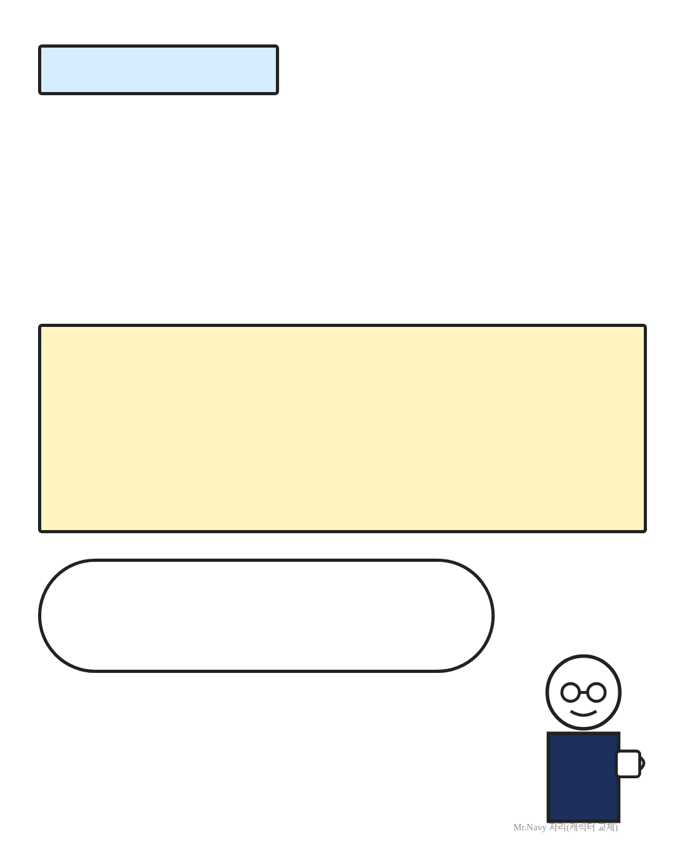
② 인스타툰
그림 실력보다
광고 붙는 주제
1. 챗GPT에 '내 상황 + 광고주' 주제 묻기
2. 고른 주제로 대본까지 받기
3. 캐릭터 몇 개 만들어 도장처럼 재사용
4. 일기 말고 '정보 + 공감'으로
오늘은 주제 3개만
뽑아 보기!
영상 속 주장: 작년 약 4억(홈택스 화면), 팔로워 1만 미만도
협찬 · 강의 홍보 영상이라 감안해서 보기 (Y1)
Notes:
캐릭터: Mr. Navy: 같은 얼굴 캐릭터 도장을 찍는 모습

Slide 5
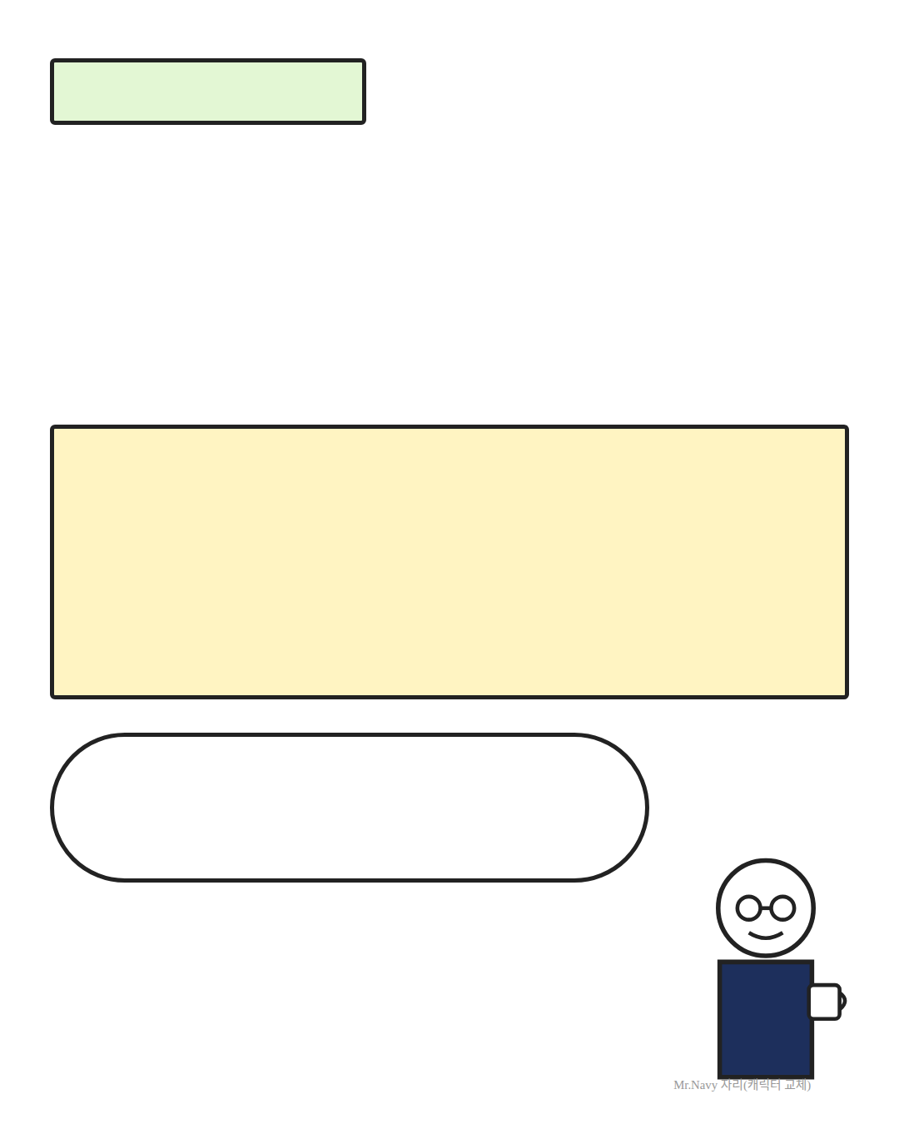
③ 이모티콘
카카오는 안 되고
네이버 OGQ는 된다
· OGQ는 출품 때 AI 기여도 3단계 선택
(미사용 / 일부 활용 / 전부 생성)
· 기여도 따라 정산 비율이 다르고
판매 페이지에도 표시돼요
올리기 전에 판매처
규정부터 읽기!
기사 속 사례: '수익이 몇천 원' (시장 포화 언급)
주간동아 2026.9.15 · 규정은 바뀔 수 있음
Notes:
캐릭터: Mr. Navy: 두 갈래 표지판(X / O) 앞

Slide 6
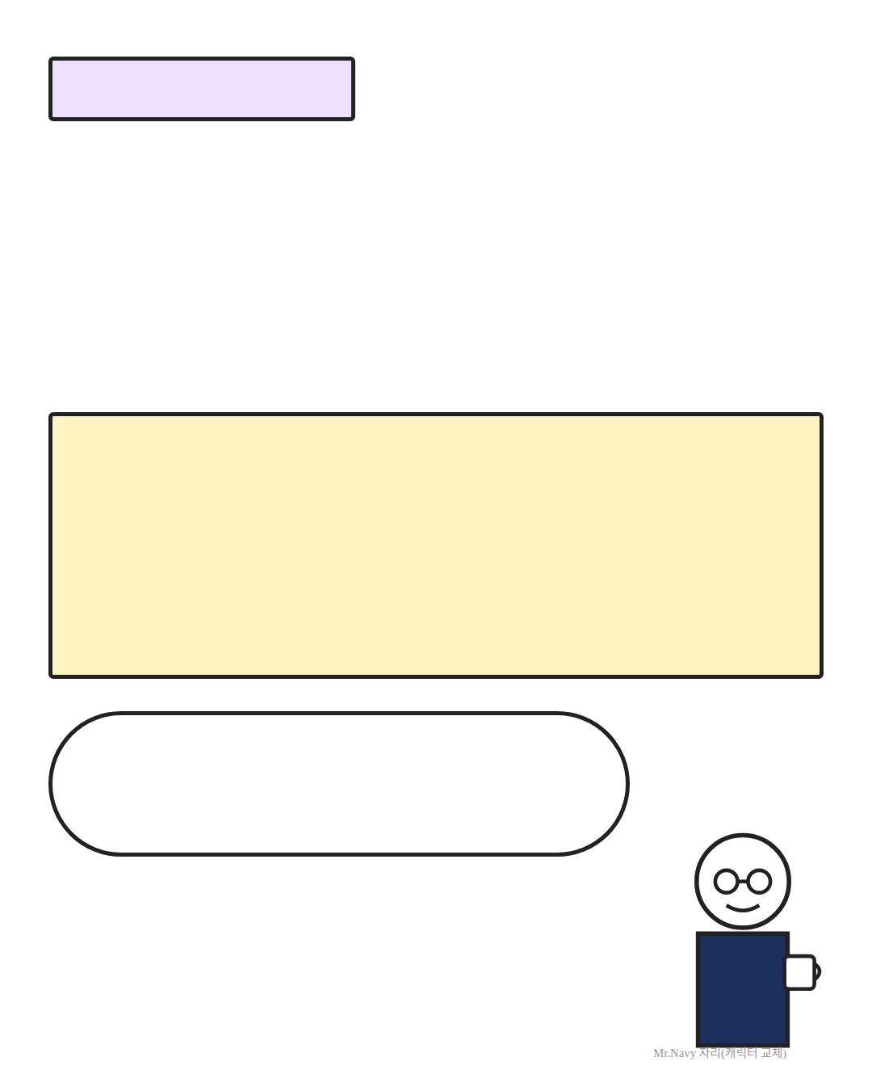
④ 작업 보조
한 번에 안 나와요
노가다가 기본
· 손가락이 이상하면 그 부분만 칠해서
다시 생성 (인페인팅)
· 잘 안 되면 몇 시간~며칠도 걸림
· 판매자 본인도 'AI만으론 한계'
'연예인 얼굴로 해 주세요'
의뢰는 거절!
영상 속 주장: AI 그림만으로 지난달 약 450만원,
수입 대부분은 직접 그린 작업 (Y3 06:45)
Notes:
캐릭터: Mr. Navy: 주사위 여러 번 굴리는 모습(재생성)

Slide 7
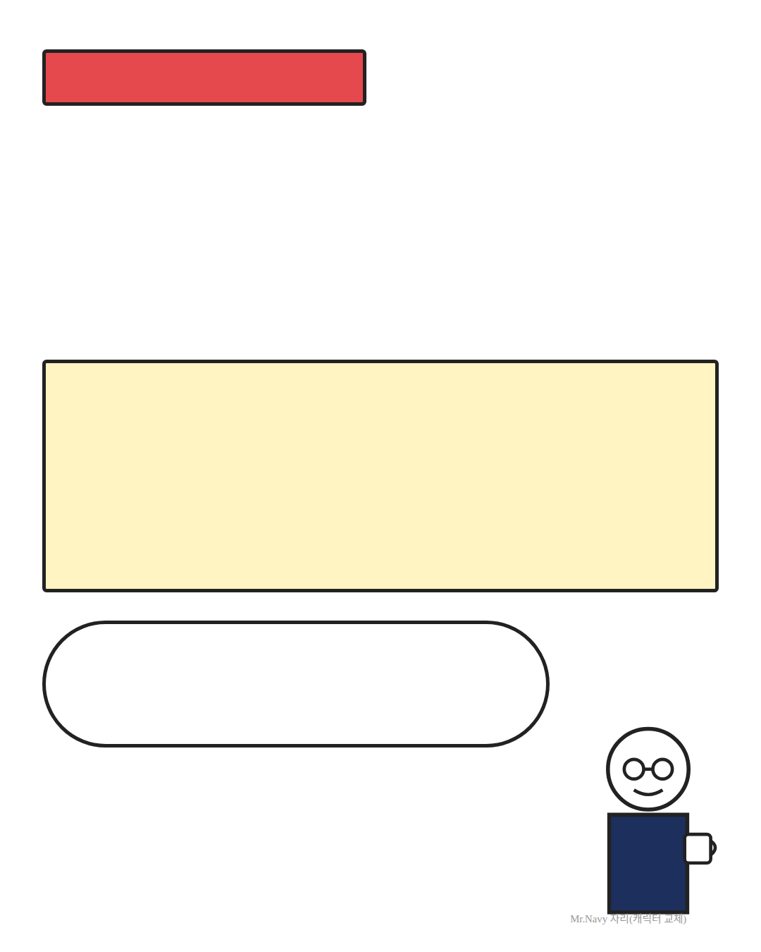
체크 1 · 내 권리
버튼만 눌렀다면
저작권 등록 불가
사람 기여로 인정되는 3가지
· 내 그림·글을 넣어 그 창작성이 남을 때
· 직접 고치고 더한 '추가 작업'
· 여러 장을 고르고 배열한 구성
스케치·수정본은
버리지 말고 저장!
AI 그림을 직접 그린 척 등록하면 처벌·말소 가능
문체부·저작권위 '생성형 AI 저작권 안내서' (전자신문)
Notes:
캐릭터: Mr. Navy: 스케치 폴더를 금고에 넣음

Slide 8
체크 2 · 남의 권리
그림체는 OK,
특정 작품 베끼기는 X
· 유명인 얼굴·이름을 허락 없이 팔면
부정경쟁방지법(퍼블리시티권) 문제
· 무료로 올려도 침해는 침해
· 돈 받고 팔면 책임이 더 무거워져요
아이돌·캐릭터·로고는
아예 빼고 시작!
AI 학습·생성물 저작권은 법원·입법 모두 정리 중
로톡뉴스 2026.10.28 · 법률 자문 아님
Notes:
캐릭터: Mr. Navy: 왕관·마이크 그림에 X 표시

Slide 9
체크 3 · 세금
직장인 부업 소득도
5월에 합산 신고
· 3.3% 떼였어도 끝이 아니라 '미리 낸 세금'
· 빠뜨리면 가산세
· AI 구독료·재료비 영수증은 모아 두기
· 과표 1,400만원 이하 6%, 5,000만원 이하 15%
첫 판매 날부터
입금·지출 기록 시작!
사업자 등록·회사 겸업 규정은 사람마다 다름
하이뉴스 2026.2.8 · 국세청·세무사 확인
Notes:
캐릭터: Mr. Navy: 영수증 뭉치를 클립으로 묶음

Slide 10
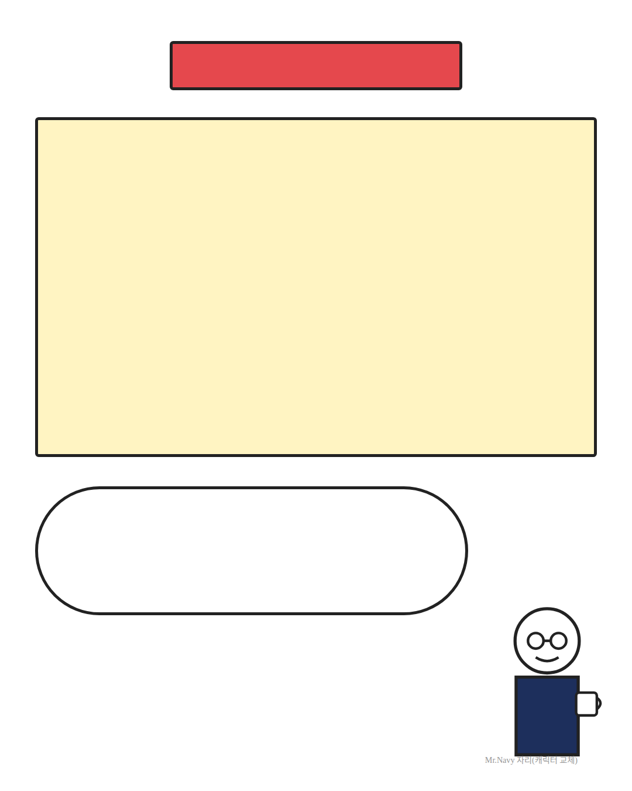
팔기 전 체크리스트
☐ 쓰는 AI 도구 약관에 '상업 이용' 되나
☐ 판매처 AI 규정 (카카오 X / OGQ 표기)
☐ 실존 인물·캐릭터·로고 없나
☐ 특정 작가 작품을 베끼진 않았나
☐ 스케치·수정본 저장했나
☐ 입금·지출 기록 시작했나
체크리스트 이미지 받고 싶으면
댓글에 '부업' 남겨 주세요!
출처: 로톡뉴스 10.28 · 전자신문(저작권위) 6.17 · 주간동아 9.15
하이뉴스 2.8 · 유튜브 3편 · 수익 보장·법률 자문 아님
Notes:
캐릭터: Mr. Navy: 체크리스트에 펜으로 V + 컵(새끼손가락)

